Slide 1
SPOTIFY - DATA & AI GOVERNANCE PROJECT
Gouvernance des Données et de l'Intelligence Artificielle
Cadre, organisation et plan de mise en œuvre - Présentation au Comité Exécutif et au Leadership IA
450M+
200M
180+
utilisateurs actifs
abonnés premium
pays d'opération
Nicolas Pichon - AIA RNCP 38777 - BC01 - Step 4 - v5 - 2026/10/13
1 / 10
Notes:
Spotify opère à l'échelle mondiale avec une dépendance forte aux données (recommandation, personnalisation, monétisation). Le projet répond à une demande de cadrage transverse - gouvernance des données ET de l'IA, pas seulement conformité. Objectif de la session : validation du cadre, de l'organisation cible, et du plan de déploiement (pilote puis généralisation).

Slide 2

DIAGNOSTIC
Une maturité data en phase initiale, un potentiel analytique déjà avancé
1,25 / 5
Niveau moyen de maturité actuel - gouvernance locale, réactive, dispersée
Cible à moyen terme : niveau 3
Gouvernance bien définie et globale, portée par la politique de gouvernance
Un cadre est défini (rôles, outils identifiés) mais pas encore déployé : ni audit, ni monitoring, ni politique appliquée sur le terrain.
Source : [D1] Data & AI Maturity Assessment Report - Méthodologie [R1] Australian Government DMAT
2 / 10
Notes:
12 dimensions évaluées selon la méthodologie DMAT [R1], appliquée au business case Spotify [R2]. Points d'appui à 2 : usage/accessibilité, littératie data, analytics & BI (le moteur de recommandation est déjà en production). Message clé : l'entreprise sait déjà produire de la valeur avec la donnée - le risque est dans la gouvernance de cette capacité, pas dans la capacité elle-même.

Slide 3

ENJEUX
Six enjeux majeurs, par ordre de criticité
E1
Décompartimenter les données
E2
Maîtriser la qualité des données
Silos départementaux → vues incohérentes ou incomplètes, angles morts décisionnels.
Données et métadonnées inexactes : recommandations dégradées, règles de qualité à définir.
E3
Conformité multi-juridictionnelle
E4
Vie privée & usage éthique
GDPR, CCPA, PDPA + réglementations IA à concilier sans perdre en cohérence globale.
Transparence, contrôle utilisateur, anonymisation - au-delà de la seule conformité légale.
E5
Gouverner les données IA
E6
Monter en compétences data
Traçabilité, biais, responsabilité des modèles du moteur de recommandation en production.
Culture de gouvernance partagée encore à construire ; risque de résistance au changement.
Source : [D1] §1.2 - enjeux dérivés de [R2], à l'exception de E5
3 / 10
Notes:
Ordre de criticité justifié dans [D1]. E5 est le seul enjeu qui n'est pas déjà nommé comme tel dans le business case [R2] - un gap identifié par le diagnostic, pas une demande initiale de Spotify.

Slide 4

POLITIQUE DE GOUVERNANCE
Neuf principes structurent le cadre de gouvernance
Responsabilité & qualité
Confiance utilisateur
P1
Responsabilité - un responsable identifié par actif de données et par modèle
P2
Transparence - information claire et gestion du consentement
P4
Qualité - règles mesurables (exactitude, complétude, fraîcheur), auditées régulièrement
P6
Minimisation - collecte limitée aux finalités métier
P7
Droits des utilisateurs - accès, modification, suppression, opposition
Sécurité & conformité
IA responsable & amélioration continue
P3
Sécurité - chiffrement, contrôle d'accès par rôle, protocoles PCI-DSS
P8
Éthique & gouvernance IA - traçabilité, biais, explicabilité
P5
Conformité - GDPR, CCPA, PCI-DSS et réglementations locales, veille continue
P9
Amélioration continue - revues périodiques alignées sur la méthodologie DMAT
Source : [D21] §2.1.3 - principes issus de [R4]
4 / 10
Notes:
P8 est le principe le plus opérationnalisé - 4 exigences concrètes (traçabilité, biais, responsabilité/approbation proportionnée, explicabilité). Un amendement de proportionnalité à P8 est proposé par le plan d'implémentation [D3 annexe 3.E] - détaillé slide 7.

Slide 5

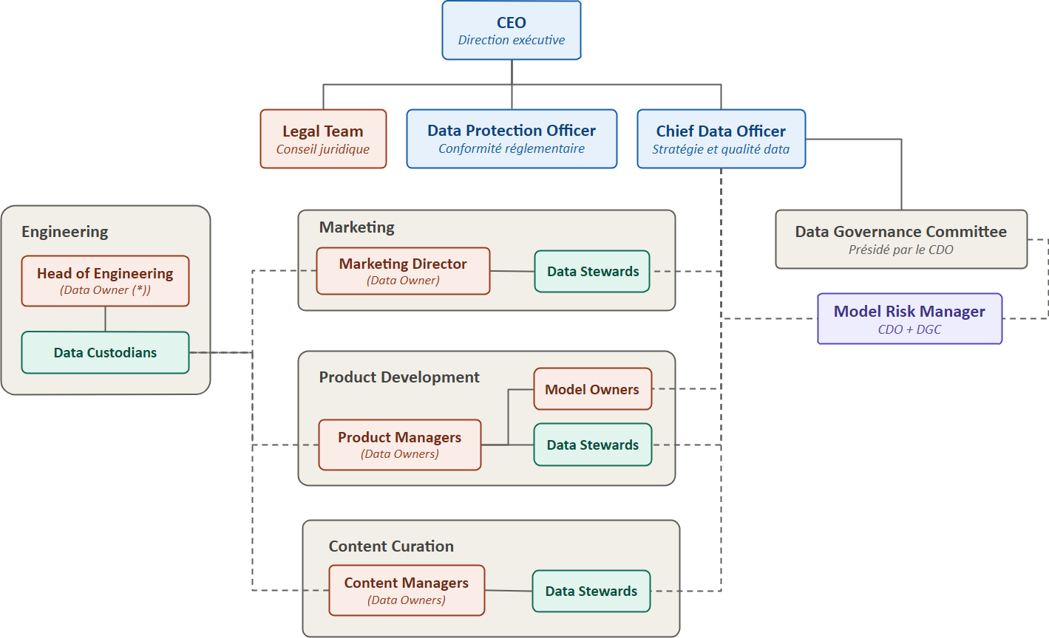
ORGANISATION
Un modèle Center of Excellence, adapté à Spotify
Trois modèles considérés, un seul répond à E1, E3 et E5 :
Centralisé - écarté : isolerait la fonction data, retirerait aux Data Owners l'autorité de proximité (E1)
Embarqué - écarté : reconduirait les silos par construction (E1), disperserait le juridique (E3)
Center of Excellence - retenu : hub (standards, plateforme, formation) + spokes (rôles métier), arbitrés par un conseil de gouvernance
Deux écarts assumés au modèle canonique :
Infrastructure technique maintenue dans Engineering (département pair, pas hub)
Autorité de conformité (DPO/Legal) séparée de l'autorité de gouvernance (CDO/DGC) - toutes deux rattachées au CEO
Le mécanisme clé :
Double rattachement des Data Stewards - fonctionnel au CDO, organisationnel au département - principal levier contre le cloisonnement (E1).
Trait plein = rattachement hiérarchique - Trait pointillé = rattachement fonctionnel / transverse
Source : [D22] - [D3] §3.3, annexe 3.B
5 / 10
Notes:
Le surcoût de coordination du CoE (justifié pour les grandes structures uniquement) est assumé : à l'échelle de Spotify (450M+ utilisateurs, 180+ pays, départements autonomes, régimes réglementaires hétérogènes), cette charge est une nécessité fonctionnelle, pas un coût additionnel. Détail complet de la comparaison des 3 modèles -> backup B1.

Slide 6

OUTILLAGE
Outillage : une sélection justifiée
Principes de sélection [D3 §3.C.1] :
Repartir des recommandations [R8], les compléter d'alternatives open source, prioriser l'open source
L'économie de licence open source est généralement compensée par le coût d'hébergement/exploitation - mais la capacité d'ingénierie interne de Spotify [R2] permet de la maintenir au niveau des solutions propriétaires équivalentes
Les enjeux à risque réglementaire chiffrable (E3, E4) justifient des garanties contractuelles commerciales ; les enjeux organisationnels/opérationnels (E1, E2, E5) ne portent qu'un coût de défaillance interne
Catégorie | Outil retenu | Argument clé | Enjeux
Catalogage | OpenMetadata + Collibra | Connecteurs cloud natifs (vs Apache Atlas, ancré Hadoop) ; Collibra pour son socle de gouvernance prédéfini | E1
Qualité | Soda Core | Contrôles déclaratifs, connecteurs adaptés à la stack Spotify ; Talend/Informatica/Ataccama écartés (redondance, profil de compétence inadapté, coût disproportionné) | E2, E5
Conformité | TrustArc | Seule solution (avec OneTrust) à garantir RoPA/DPIA/BN/DSAR avec SLA contractuel ; retenue pour son automatisation multi-juridictionnelle et l'ergonomie DPO | E3, E4
Sécurité | Wazuh + OpenBao | OpenBao retenu sur Vormetric (mêmes services de gestion des clés, sans coût de licence) | P3
Gouvernance IA | MLflow, DVC, AIF360, AIX360 | Catalogage de modèles, versionnage, détection de biais, explicabilité - tous open source | E5
Source : [D3] §3.4, §3.C - Alternatives évaluées : [R8]
6 / 10
Notes:
Deux réserves documentées sur Soda Core : solution de repli Cuallee si les contrôles statistiques ML s'avèrent insuffisants (E5), solution de repli TestGen si la feuille de route éditeur se réoriente vers l'offre commerciale Soda Cloud. Justification complète par outil (y compris solutions écartées) -> backup B2.

Slide 7

GOUVERNANCE DE L'IA
Une responsabilité proportionnée au niveau d'impact du modèle
Quatre exigences [D21 §2.1.5] : traçabilité des données d'entraînement - détection des biais - responsabilité et approbation proportionnée au niveau d'impact - explicabilité.
Trois activités distinctes, à ne pas confondre [D3 annexe 3.E] :
Classification - porte sur le modèle, événement unique à sa création dans le registre MLflow
Approbation de déploiement - porte sur une version, se répète à chaque mise en production, hérite directement du niveau fixé sans le rouvrir
Reclassification - événement rare (changement substantiel ou détection en audit)
Confondre ces trois activités reviendrait à payer à chaque cycle de release un coût de classification qui ne devrait être payé qu'une fois.
Niveau d'impact | Critères (2 automatisables, 2 déclaratifs) | Circuit de validation
Fort | Portée majorité des utilisateurs (auto) - art. 22 GDPR (auto) - décision peu réversible (décl.) - fonctionnalité principale (décl.) | MO (C) → MRM (R) → DGC (A)
Modéré | Portée partielle (auto) - décision réversible sous délai court (décl.) | MO (R) → MRM (A)
Faible | Aucun critère de fort impact rempli (par défaut) | MO (RA) - contrôle a posteriori par MRM (échantillonnage)
Le nombre de parties prenantes décroît mécaniquement avec le niveau d'impact - la proportionnalité est visible dans la matrice elle-même.
Source : [D21] §2.1.5 - Amendement [D3] annexe 3.E
7 / 10
Notes:
Le DGC est Accountable sur l'approbation des modèles à fort impact, alors que le CDO - qui préside le DGC - n'est que Consulted : volontaire, pour éviter que le CDO soit juge et partie sur ses propres arbitrages IA. Trois matrices RACI complètes (classification / approbation / contrôle & reclassification) -> backup B3.

Slide 8

PLAN PILOTE
Plan pilote : système de recommandation
Périmètre : modèles et données d'entraînement du moteur de recommandation - département Product Development. Durée : 21 semaines, en 4 grandes phases :
Phase | Semaines | Contenu
Sécurisation (bloquante) | S1-S7 | Annuaire central, migration des accès, test d'intégration bout-en-bout, revue de poursuite/suspension
Déploiement technique | S8-S17 | Outils (OpenMetadata, DVC, Soda Core, MLflow, AIF360, AIX360, Wazuh, OpenBao) + population du RoPA en parallèle
Classification & exécution réelle | S14-S17 | Classification du modèle, contrôle qualité courant et données d'entraînement
Approbation & clôture | S18-S21 | Premier passage du circuit d'approbation, consolidation, revue finale
7 objectifs [D3 §3.F.2] : valider le rattachement fonctionnel DS-CDO - mesurer l'Engineering overhead réel (main-d'œuvre uniquement) - classifier les modèles et éprouver le circuit d'approbation - trancher 5 points de vigilance technique (recouvrement Soda Core/OpenMetadata, suffisance de Soda Core pour E5, charge IAM Wazuh/OpenBao, connecteur Collibra-OpenMetadata, synchronisation SSO) - valider le déploiement incrémental de Collibra/TrustArc - vérifier la classification préalable des données du RoPA - conduire la migration de sécurisation obligatoire du stockage initial.
Équipe : PPM (coordination) - DS (qualité domaine, glossaire) - MO (MLflow, classification) - MRM (revue, approbation) - DO (arbitrage métier) - DC (déploiement technique, migration) - DPO/Legal (RoPA).
Dimension | Départ | Cible
Data Governance | 1 | 2
Data Quality | 1 | 2
Analytics & BI (IA) | 2 | 3
Indicateurs (DMAT, artefacts datés, validés par le DGC). Le double rattachement des Data Stewards est évalué séparément par 5 indicateurs (adoption des standards, délai de propagation, fréquence de sollicitation, cohérence terminologique, autonomie départementale préservée) - captés nativement dans Collibra, combinés au critère négatif « absence de conflit rapporté » pour éviter qu'un canal inutilisé ne passe pour un succès.
Risques - deux catégories propres à la phase de sécurisation : suspension sans repli (ex. absence d'annuaire central) et débordement de planning (ex. délai de réponse TrustArc, exécution réelle compressée à 4 semaines). S'y ajoutent des risques opérationnels.
Formation : session dédiée DS/PM sur le double rattachement (E6) ; revue finale structurée en 3 axes (ce qui a fonctionné / ce qui a nécessité un ajustement / ce qui reste non résolu).
Source : [D3] §3.4-§3.5, annexes 3.F
8 / 10
Notes:
La conformité RGPD complète (E3/E4) reste hors périmètre du pilote - un RoPA scopé à un seul département ne vaut pas conformité article 30. Calendrier détaillé des 16 jalons, méthode complète de mesure et liste intégrale des risques -> backups B4, B5, B6.

Slide 9
FEUILLE DE ROUTE
Feuille de route de généralisation
Pourquoi la phase de sécurisation ne se reproduit qu'une fois : l'annuaire central, les rôles OpenBao et les intégrations SSO validés en phase 1 sont étendus, pas reconstruits - d'où une durée canonique réduite à 3 mois pour les phases 2 à 4, contre 21 semaines pour la phase 1. L'intervalle entre phases est porté à 2 mois pour absorber le risque d'alignement aux cycles budgétaires trimestriels.
Phase 1 - Pilote
Phase 2
Phase 3
Phase 4
Consolidation
Product Development
(entraînement recommandation)
Product Development
(reste des activités)
Marketing
(E1 / E3 / E4)
Content Curation
(E2 / métadonnées)
Ensemble des départements
Niveau 3 généralisé
21 semaines
3 mois
3 mois
3 mois
-
M5
M10
M15
M20
M22-M24
Ce séquencement atteint la borne haute de la fourchette de référence [R11, Q7] (15-24 mois) - un compromis assumé : la rigueur de sécurisation et les marges renforcées coûtent du temps, jusqu'à la limite de ce que la référence exécutive considère acceptable.
Passage à l'échelle non automatique : chaque dispositif (double rattachement, recouvrement Soda Core/OpenMetadata, connecteur Collibra, seuils de classification, déploiement incrémental Collibra/RoPA) reçoit une décision feu vert / orange / rouge, adossée aux KPIs et aux risques du pilote.
Ajustements attendus au cadre de gouvernance [D3 §3.G.3] :
intégration formelle de l'amendement de proportionnalité dans [D21]/[D22] - révision du tableau d'outils sur les 2 lignes testées - TCO complet une fois un historique d'exploitation disponible - validation séparée de la couverture DSAR par DPO/Legal avant la Phase 3 - procédure documentée de l'extension légère de sécurisation par département.
Chaque jalon de phase est un point de réévaluation, pas un engagement figé - conformément au principe d'amélioration continue (P9).
Source : [D3] §3.6, annexes 3.G
9 / 10
Notes:
Chaque jalon de phase est un point de réévaluation, pas un engagement figé - conformément au principe d'amélioration continue (P9). Table complète des critères feu vert/orange/rouge et des 5 ajustements attendus -> backups B7, B8. Trajectoire de maturité détaillée par dimension -> backup B9.

Slide 10




VALEUR & PROCHAINES ÉTAPES
Une gouvernance qui protège la confiance et soutient la croissance
Économies
Conformité
Confiance
Scalabilité
Réduction des inefficiences liées à une donnée de mauvaise qualité
Éviter les sanctions GDPR/CCPA (jusqu'à 4% du CA mondial)
Transparence et sécurité renforcées auprès des utilisateurs
Infrastructure de gouvernance prête pour la croissance mondiale
Prochaines étapes
Lancer le pilote sur le système de recommandation (Product Development)
Nommer / confirmer DPO, CDO, Data Stewards et Model Owners
Première revue de maturité DMAT au jalon intermédiaire (M5)
Décision de passage à l'échelle (feu vert / orange / rouge) à chaque jalon de phase
Nicolas Pichon - AIA RNCP 38777 - BC01 - Step 4 - v5 - 2026/10/13
10 / 10
Notes:
Les prochaines étapes sont volontairement concrètes et actionnables dès la sortie de cette réunion. La gouvernance des décisions de passage à l'échelle se fait phase par phase, pas comme un engagement global figé sur 24 mois.

